Slide 1
化学镍药水的颜色和什么有关
汇报人：程海

Slide 2
颜色的影响因素
1，pH。不同的pH条件下，药水会呈现不同的颜色
2，温度，不同温度下，溶液的pH会有变化，颜色略有不同
3，络合剂，不同的络合剂呈现不同的颜色
4，pH调节剂，氨水和氢氧化钠由于络合能力不同，呈现的颜色也不同

Slide 3
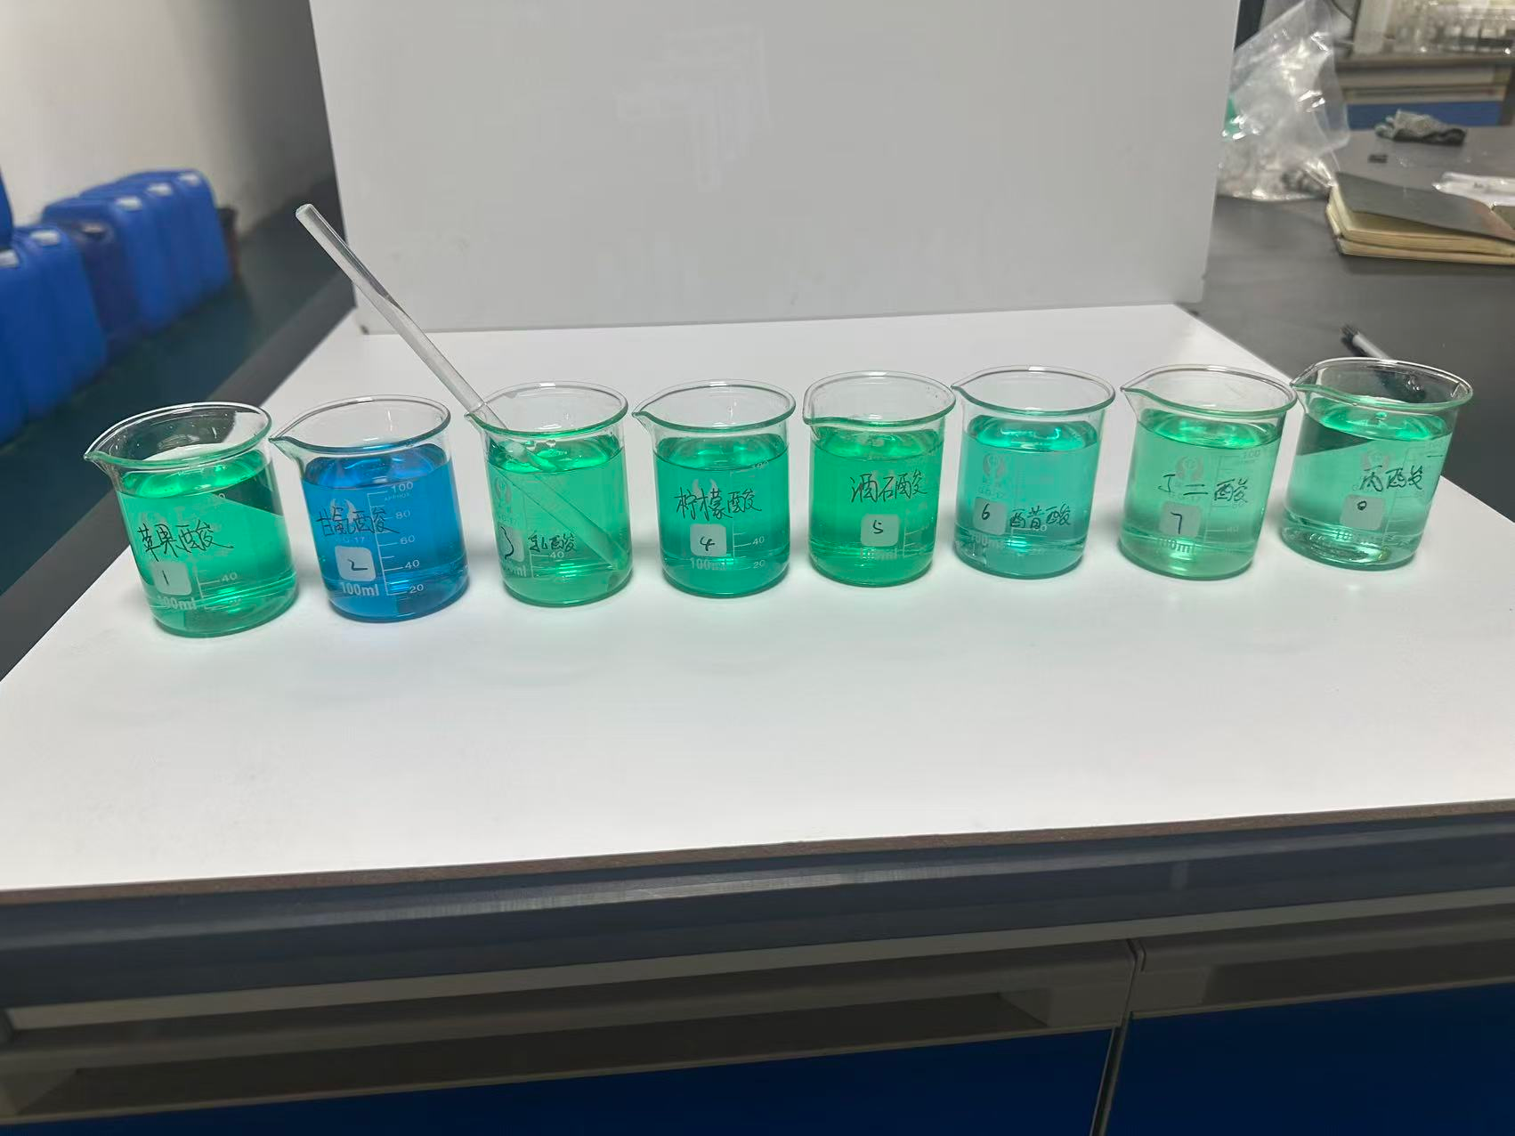
不同络合剂的颜色区别
我们选取了8种络合剂，硫酸镍浓度均为30克每升，络合剂浓度都是15克每升。PH调节至4.6
从左至右依次为：苹果酸、甘氨酸、乳酸、柠檬酸、酒石酸、醋酸、丁二酸、丙酸。

Slide 4
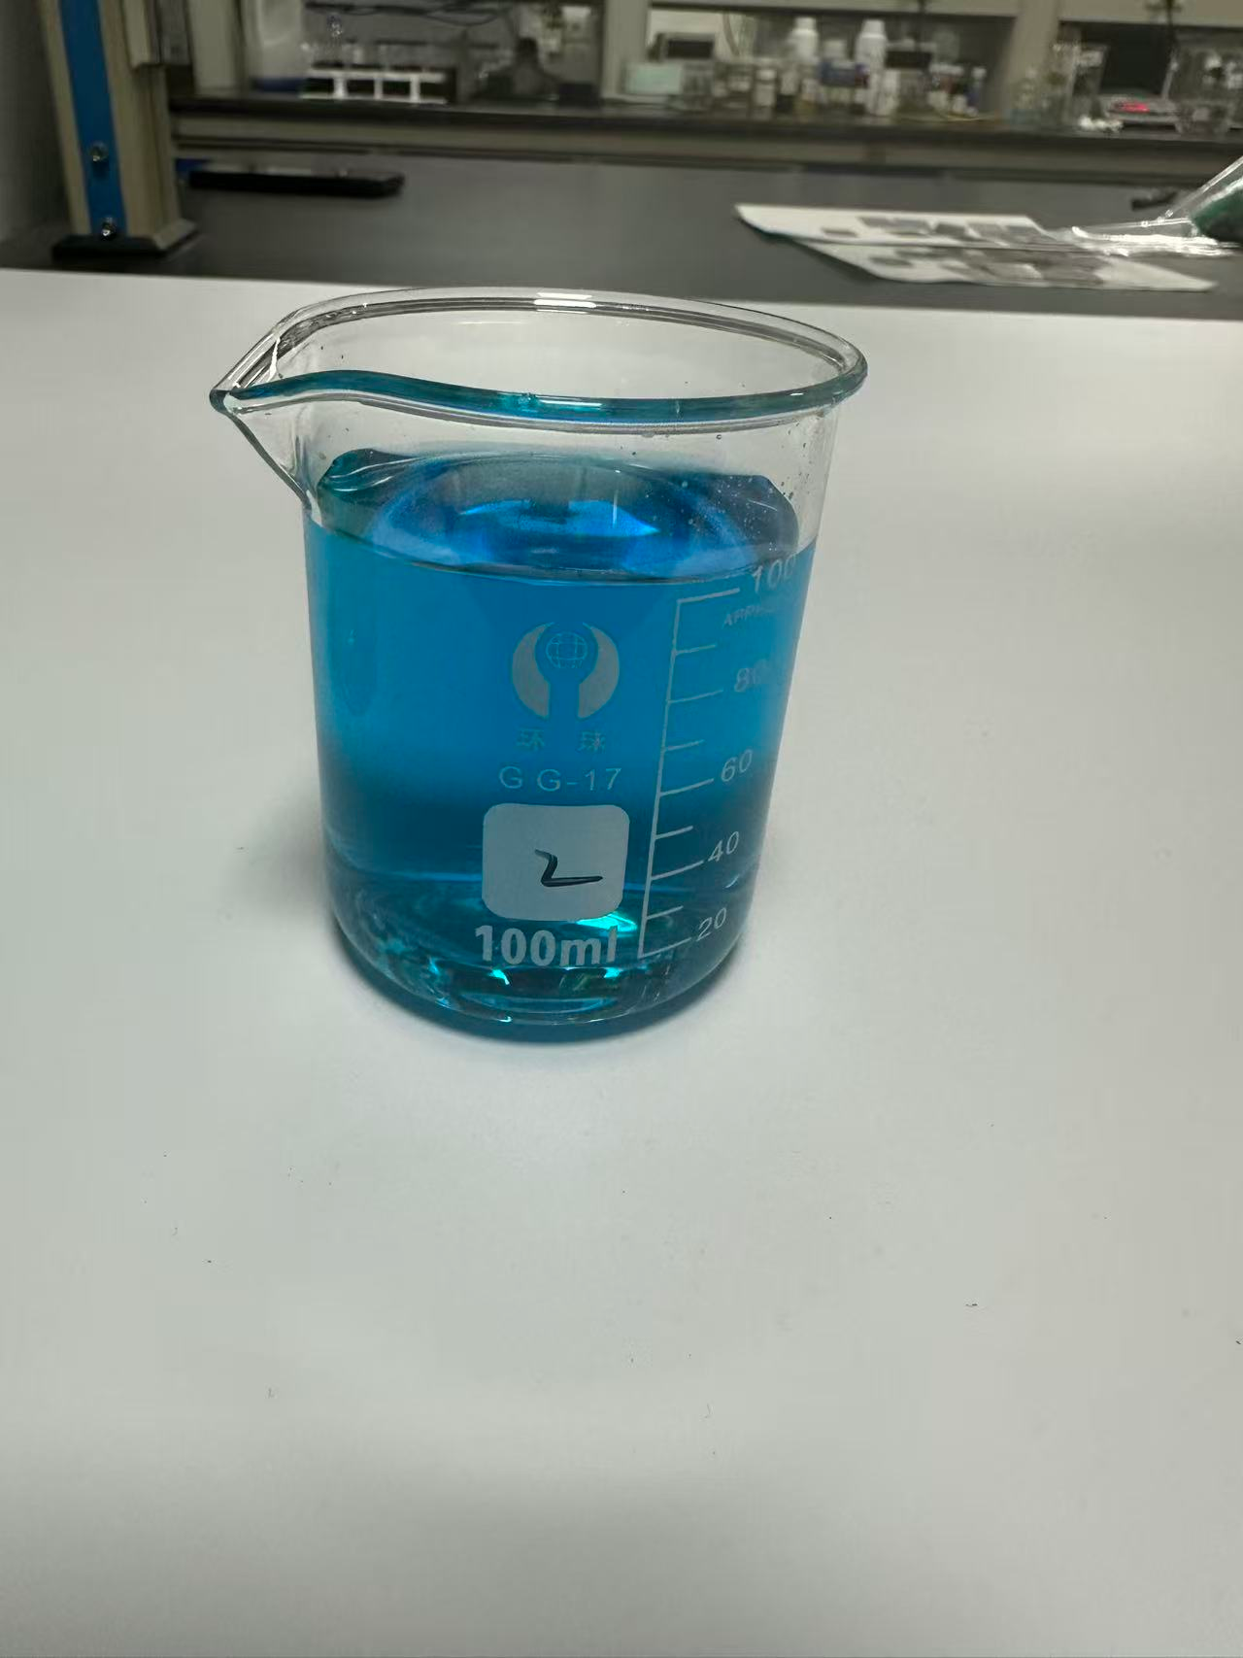
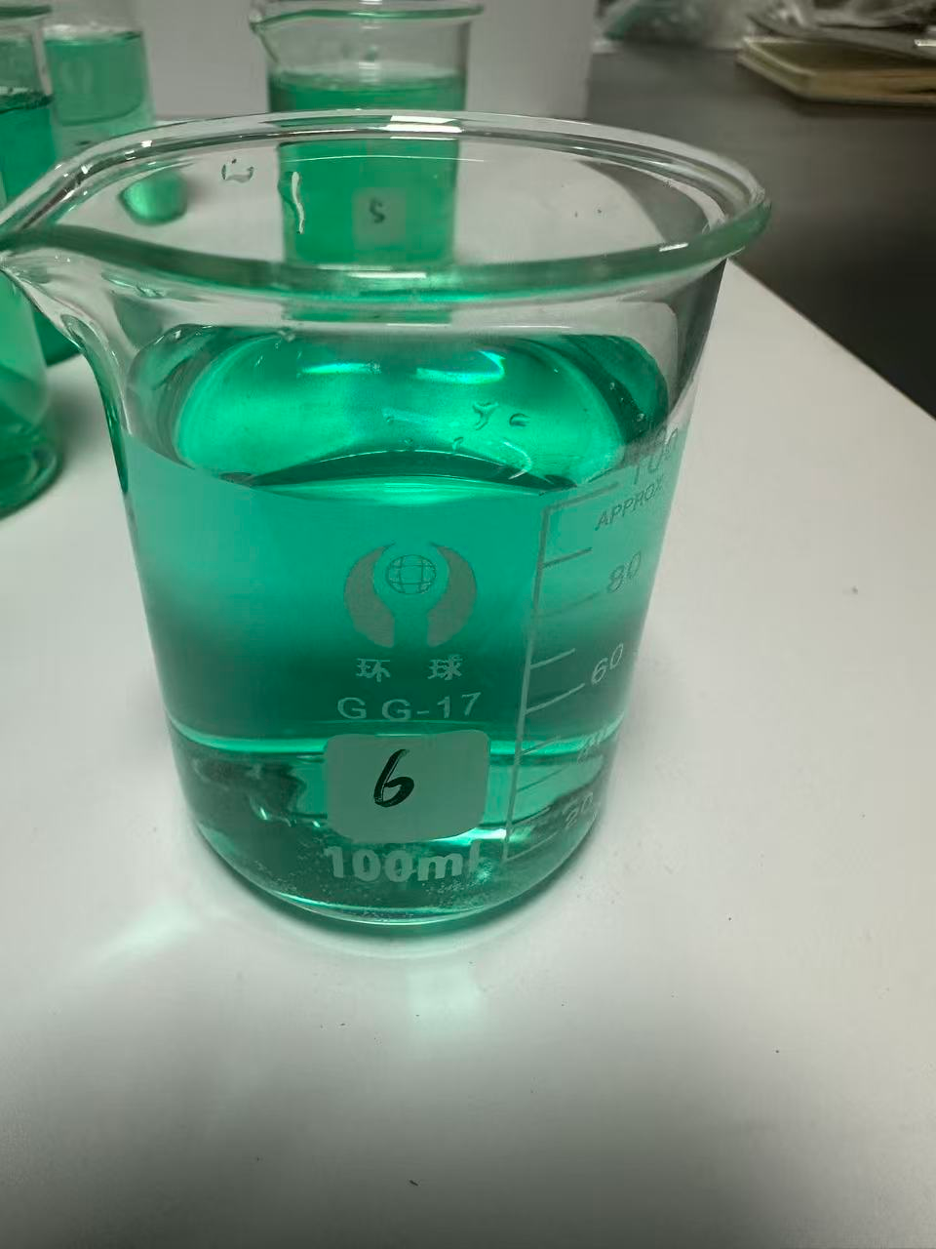
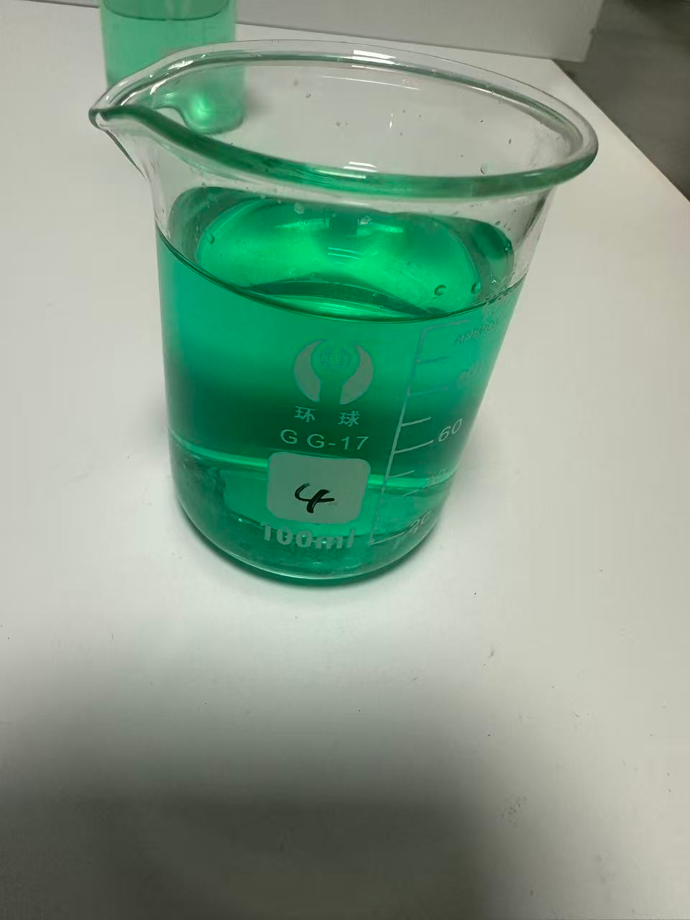
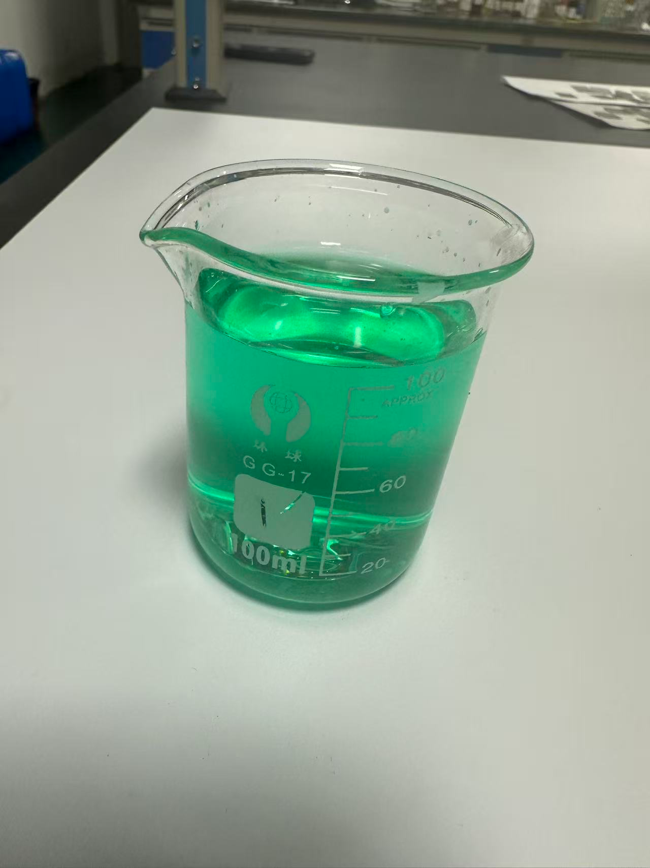
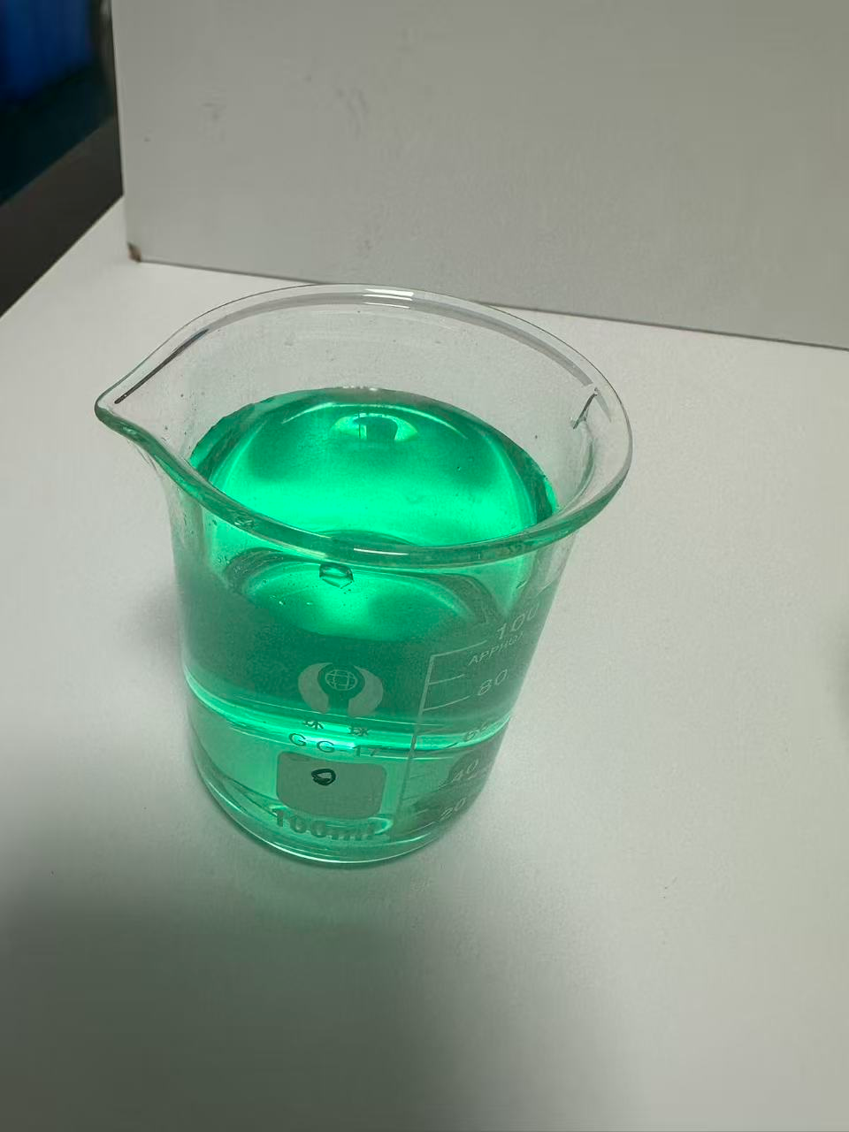
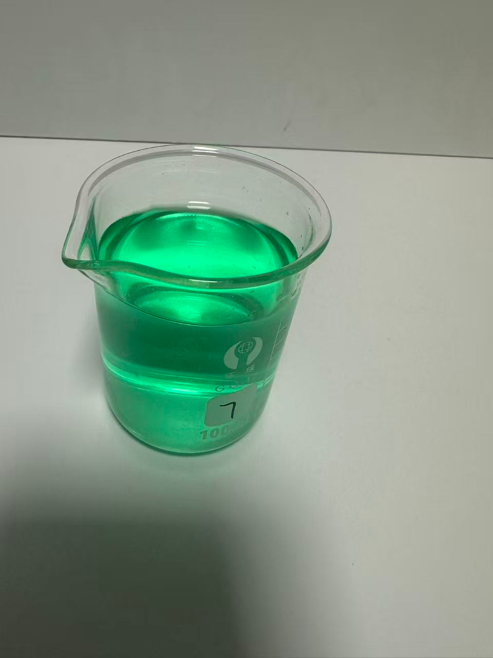
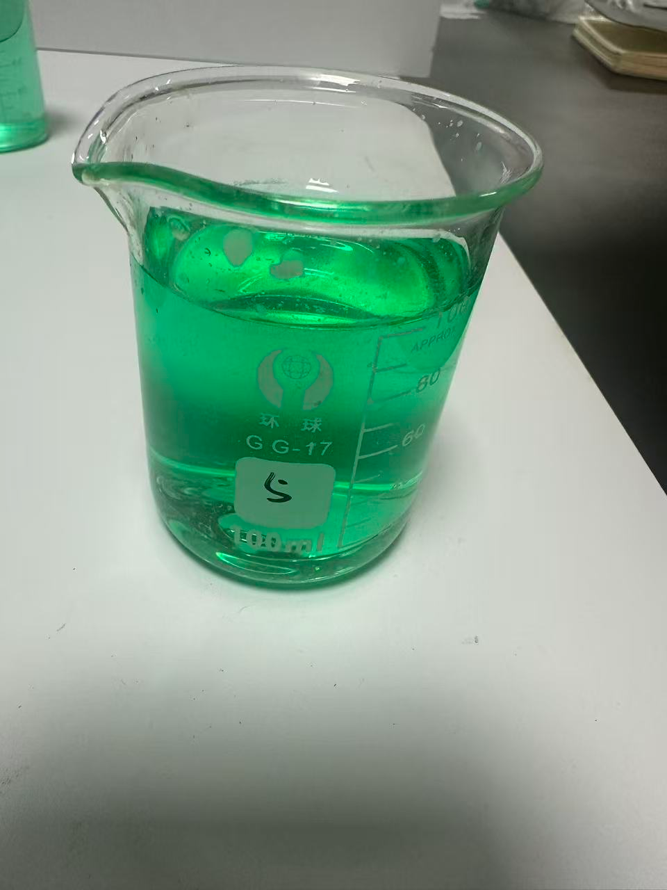
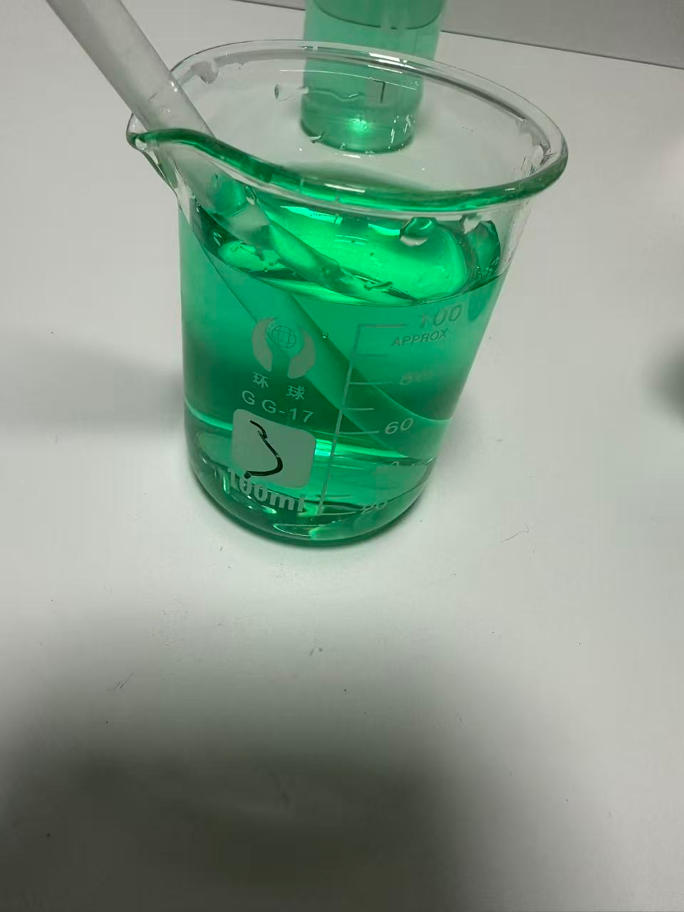
不同络合剂的颜色区别
我们按照从蓝→绿→黄绿的颜色排序
甘氨酸
冰醋酸
柠檬酸
苹果酸
丙酸
丁二酸
酒石酸
乳酸

Slide 5
THANK YOU
汇报人：程海

